Slide 1
Ленский Никита ПО-11
Мой родны кут, як ты мне мілы!..

Slide 2
Отрывок из поэмы«Новая земля» Якуба Коласа
Мой родны кут, як ты мне мілы!..
Забыць цябе не маю сілы!
Не раз, утомлены дарогай,
Жыцьцём вясны мае убогай,
К табе я ў думках залятаю
І там душою спачываю.
О, як бы я хацеў спачатку
Дарогу жыцьця па парадку
Прайсьці яшчэ раз, азірнуцца,
Сабраць з дарог каменьні тыя,
Што губяць сілы маладыя, –
К вясьне б маёй хацеў вярнуцца.
1911-1923
Я родился в Гомеле, и с гордостью могу сказать, что это родной дом!
Здесь я родился и вырос. И никогда не забуду откуда я, где бы ни оказался.

Slide 3
Гомель
Герб
и
Флаг
Го́мель (белор. Го́мель) — город в Белоруссии, административный центр Гомельской области и Гомельского района, второй по численности населения (515,3 человек на 1 февраля 2013) город в стране. Расположен на юго-востоке республики на реке Сож.

Slide 4
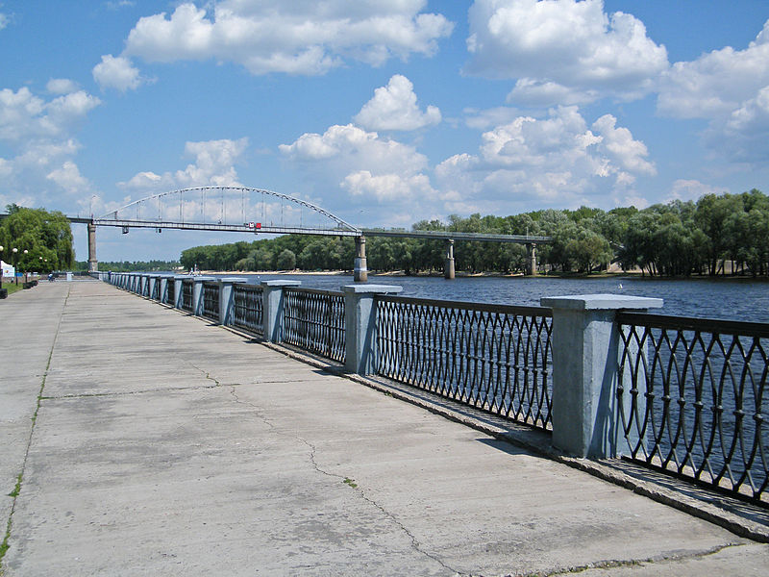
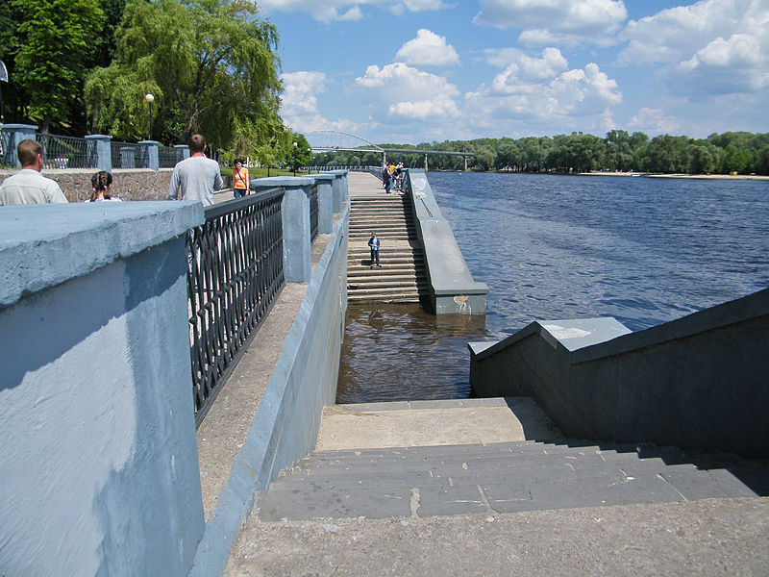
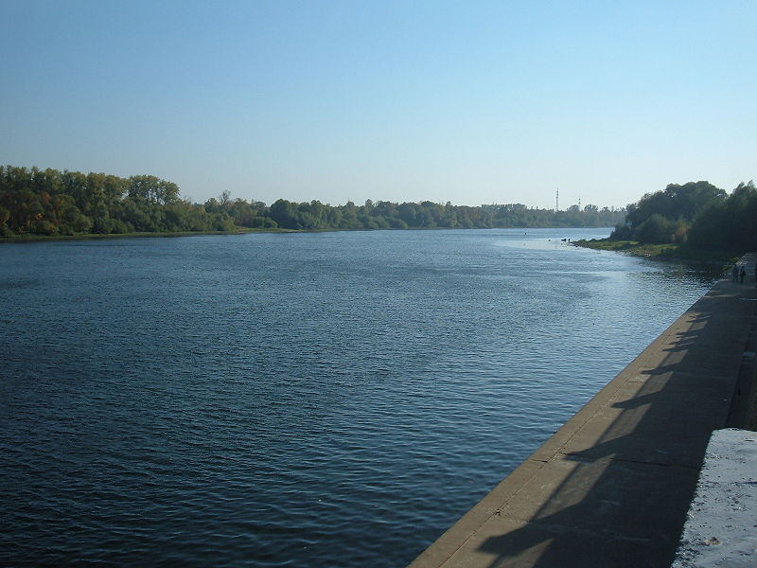
Через город протекает судоходная река Сож, одна из крупнейших рек Белоруссии. В черте города в неё впадает река Ипуть В пойме Сожа в пределах городской черты расположено несколько старичных озёр (Любенское, Волотовское и др.). В Гомельском парке находится старейший в Гомеле пруд «Лебединое озеро», сооружённым на месте протекавшего и впадавшего в Сож ручья Гомеюк, от названия которого по одной из версий и произошло название города.

Slide 5
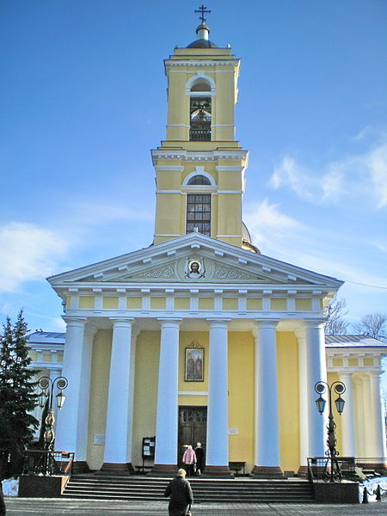
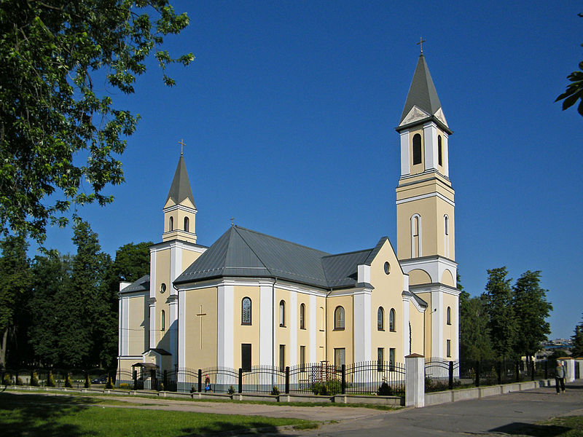
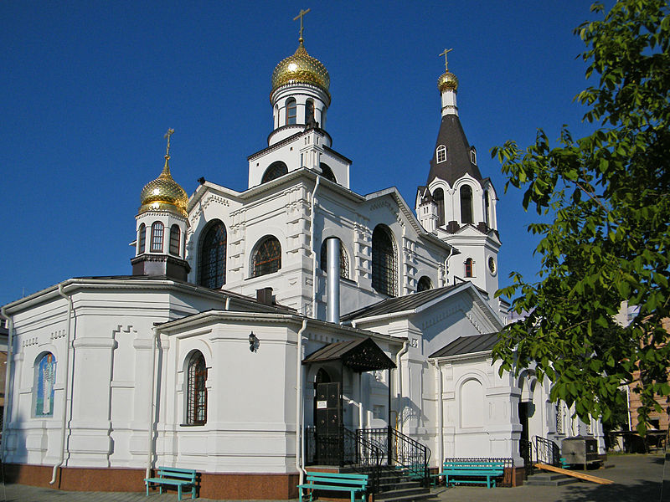
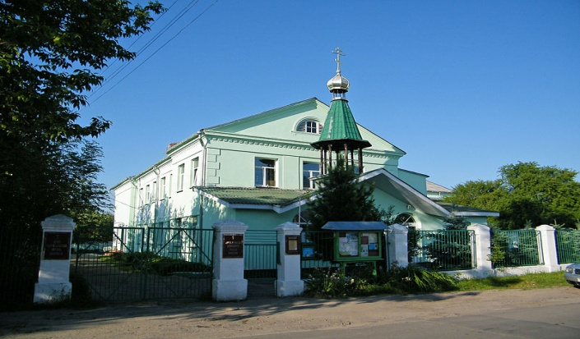
Религиозный состав
Римско-католический костёл Рождества Божией Матери. Улица Советская 118
Свято-Никольский храм
Петропавловский собор
Свято-Тихвинский монастырь
Большинство население города православные. На 2012 год действуют 20 православных общин (все — Русская православная церковь), две старообрядческих (одна Русская православная старообрядческая церковь, вторая —Древлеправославная церковь), 2 римско-католическая, 2 еврейских общины «Бейт Яаков» и «Ахдут» (синагога «Рош-Пина» по улице Красноармейской 1а), 1 мусульманская (мечети в Гомеле нет). Также Гомель является епархиальным центром Гомельской и Жлобинской епархии РПЦ(улица Баумана 16). Здесь расположены Свято-Никольский мужской монастырь (улица Демьяна Бедного 4) и Гомельский Свято-Тихвинский монастырь (улица Котовского 36).

Slide 6
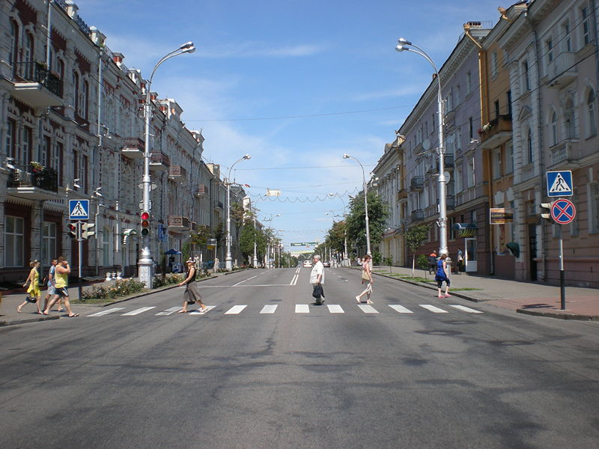
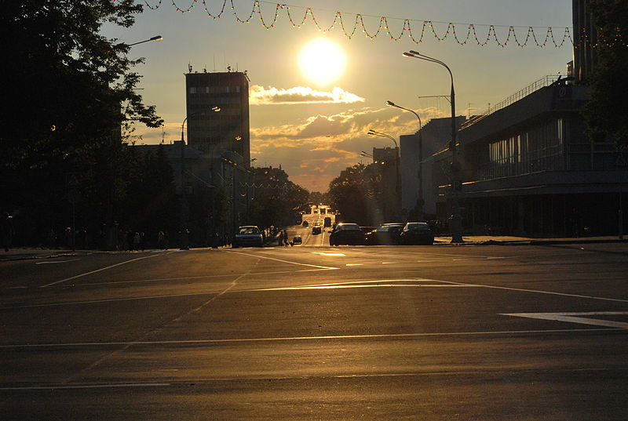
Застройка города Облик нынешнего центра города стал закладываться во второй половине XVIII века. Основным архитектурным ансамблем, формирующим пространственную композицию центра города является площадь Ленина. От неё тремя лучами расходятся улица Советская , проспект Ленина и улица Пролетарская. Вместе с улицей Победы улица Советская и проспект Ленина образуют треугольник, в углах которого располагаются площади Ленина, Привокзальная и Восстания.
Улица Советская
Проспект Ленина

Slide 7
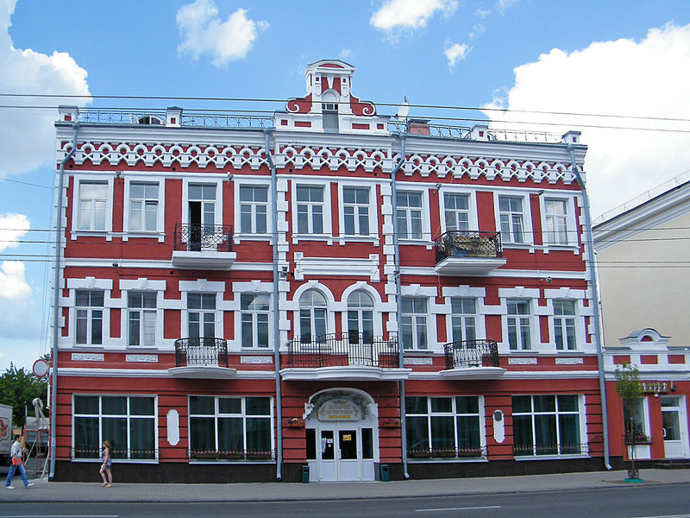
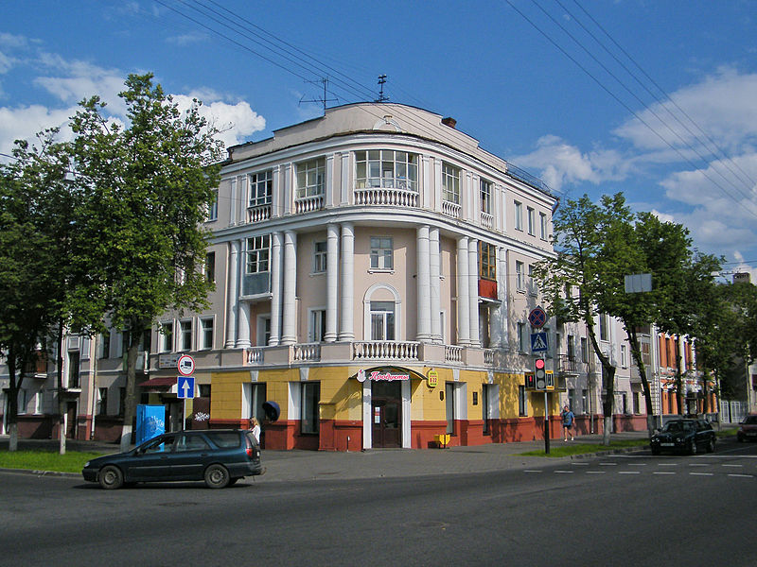
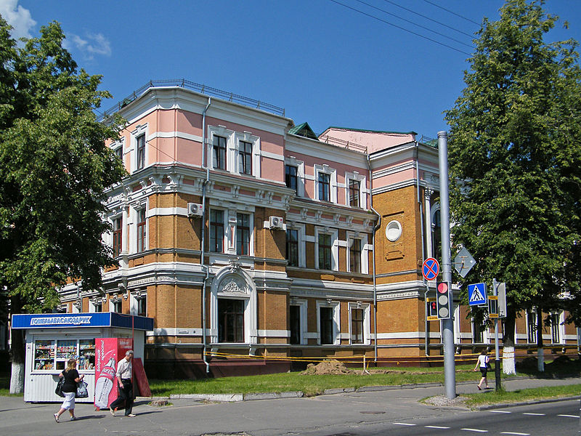
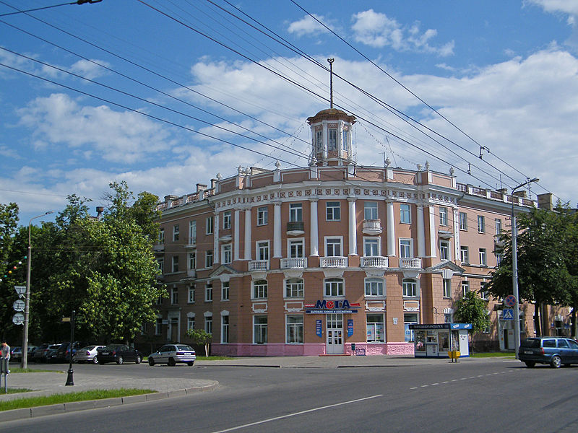
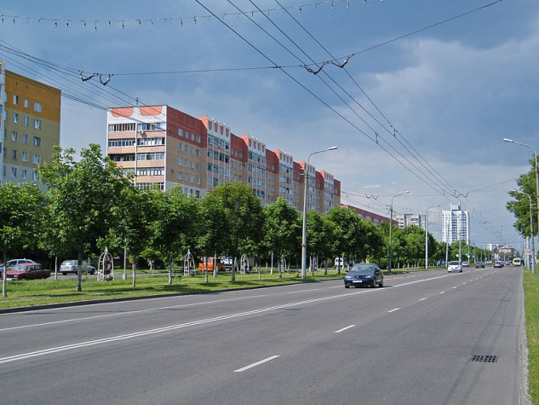
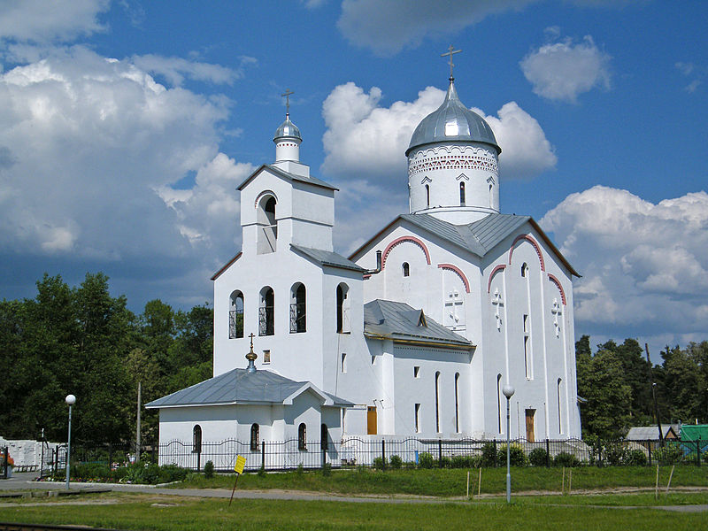
Здания Центрального района
Виды Новобелицкого района

Slide 8
Происхождение названия города
Существует не менее шести версий происхождения названия Гомеля. Одна из самых распространённых — имя ему дал ручей Гомеюк, впадавший в реку Сож у подножия холма, где и было основано когда-то первое поселение. В пользу этой версии говорят многочисленные аналогии в названиях городов Белоруссии: Минск — на Менке, Полоцк — на Полоте, Витебск — на Витьбе. Название речки Гомеюк может происходить от финского homma joki «быстрая река».
Летописные упоминания города относящиеся к 1142 г. и до XVI век присутствуют в формах Гомь, Гомье, Гомей, Гомьи. В этих формах исследователи усматривают древне-славянское слово гом «холм, бугор».
В летописной записи 1142 года была зафиксирована форма названия Гомий («…и слышавъ оже билися Ольговичи у Переяславля съ стрыемъ его с Вячеславомъ, и братом его Изяславомъ, и поиде на волости ихъ, и взя около Гомия волость ихъ всю»).
В летописях город упоминается под названиями Гомей, Гомій, Гомін, Гомъ, Гомъе. Современная форма утвердилась только XVII—XVIII веках.

Slide 9
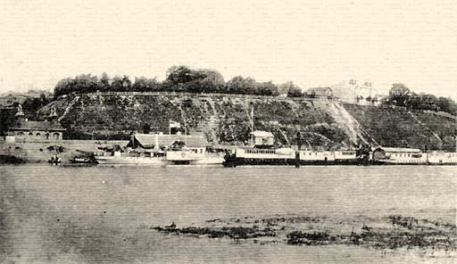
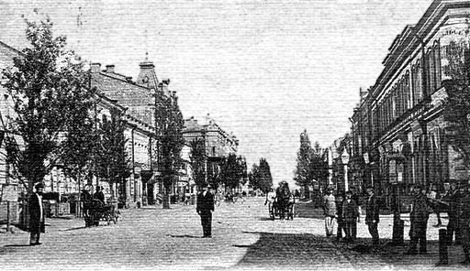
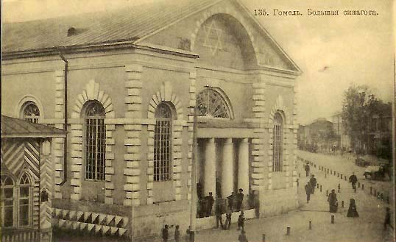
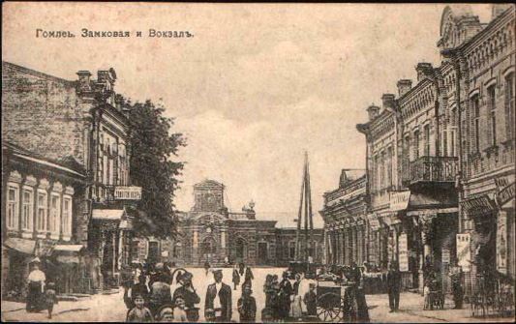
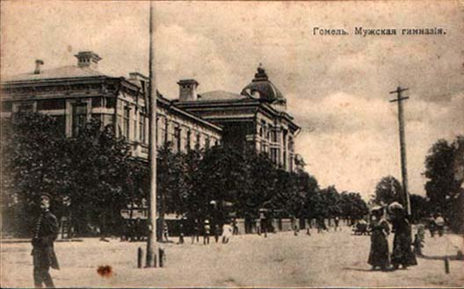
Виды дореволюционного Гомеля

Slide 10
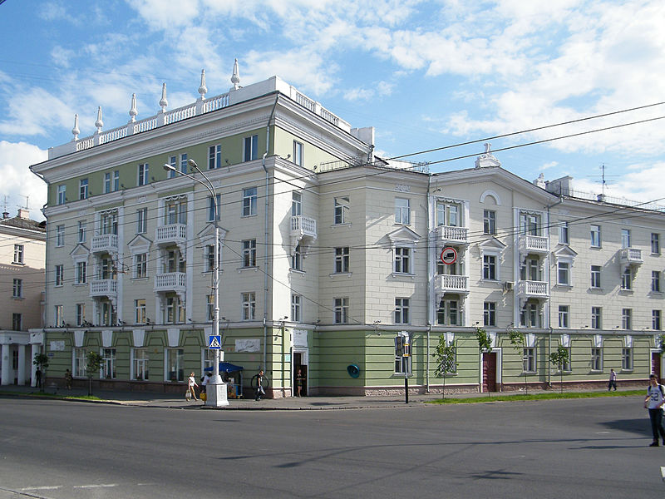
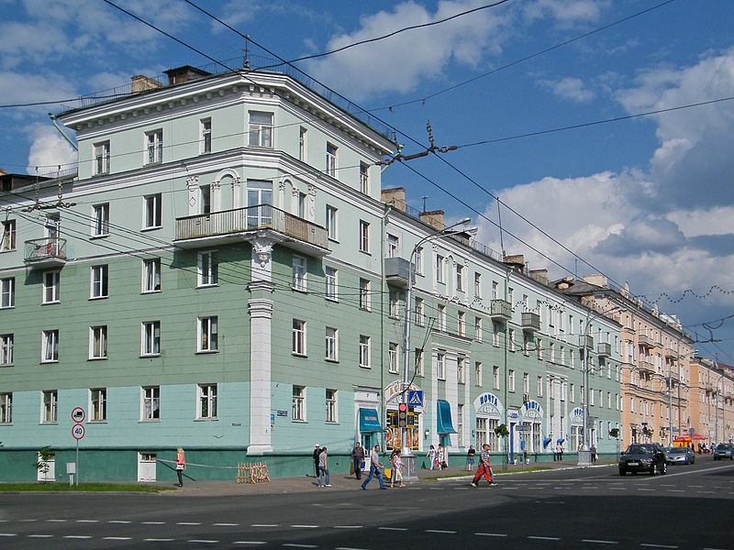
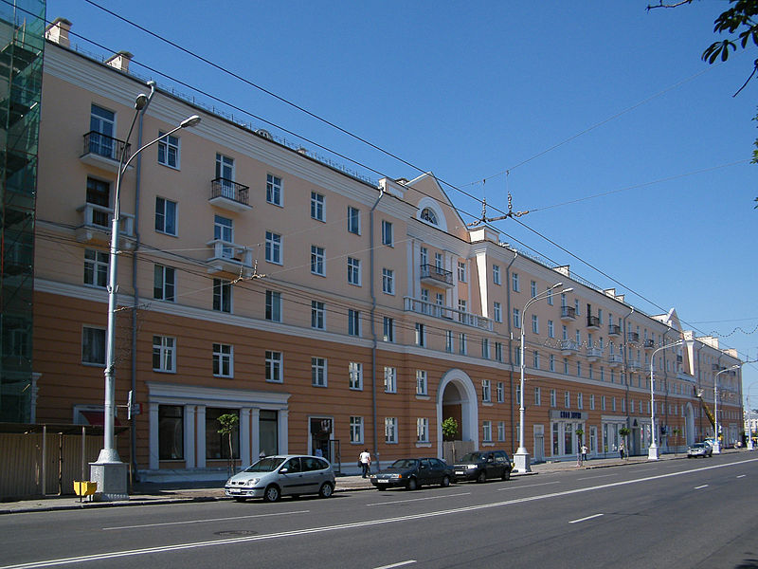
Застройка советского периода

Slide 11
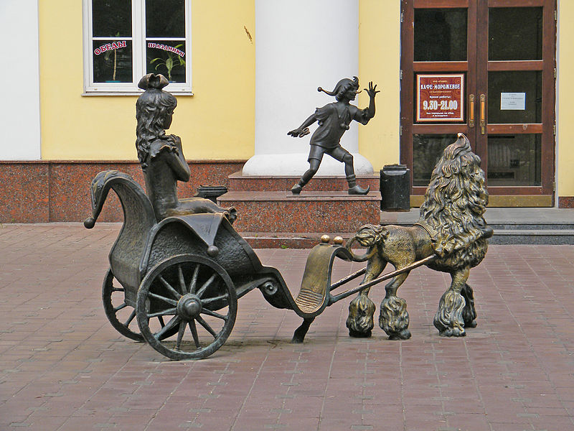
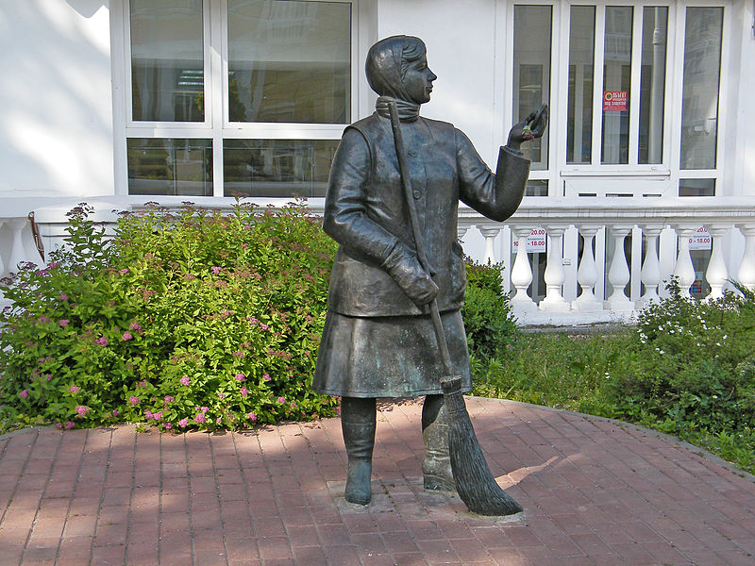
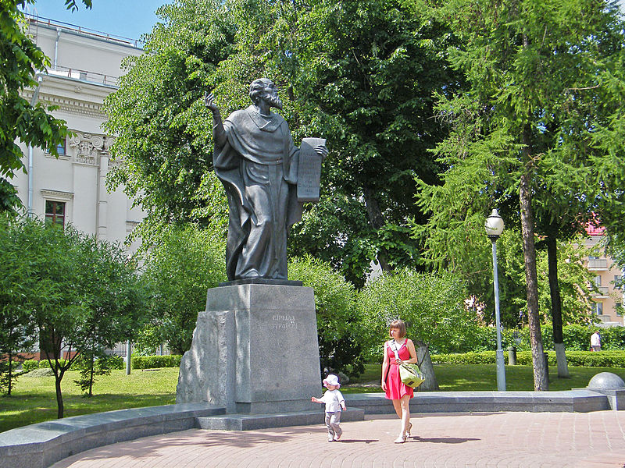
Городская скульптура
Памятник Буратино и его друзьям
Памятник дворнику
Памятник Кириллу Туровскому

Slide 12
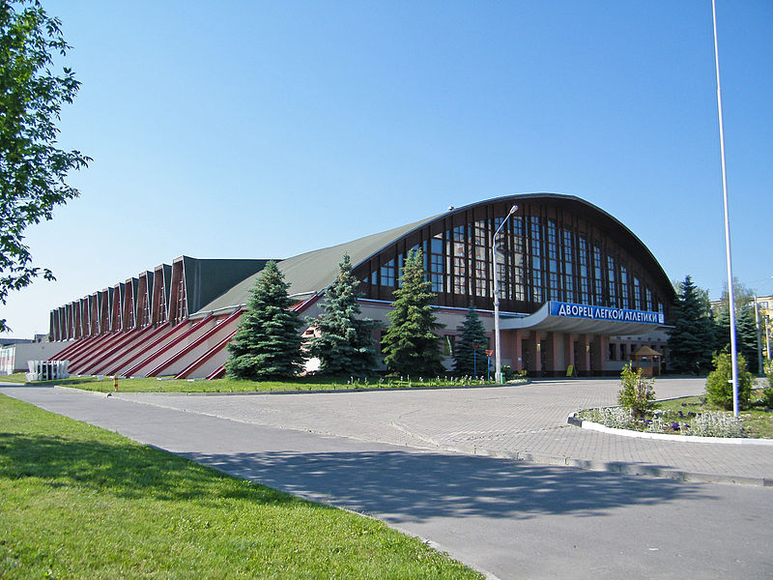
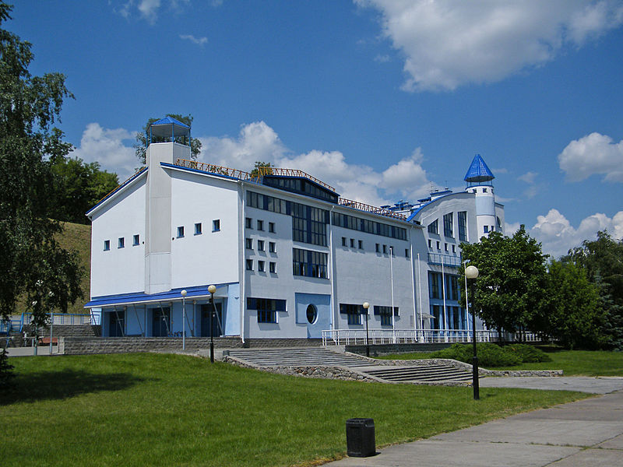
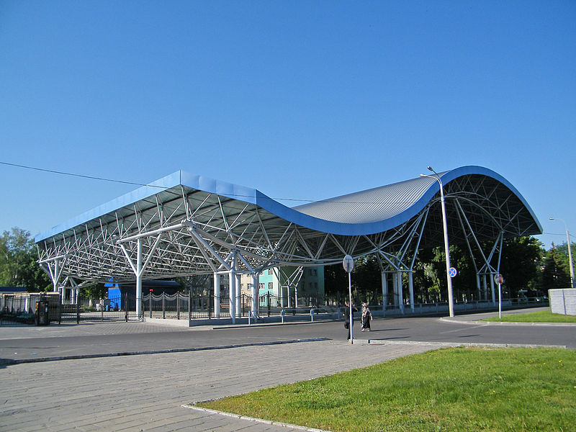
Спортивные сооружения
Дворец легкой атлетики
Гребная база
Каток

Slide 13
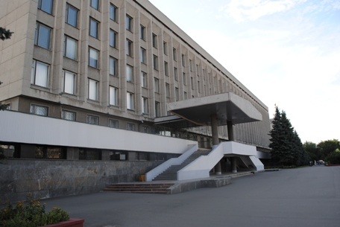
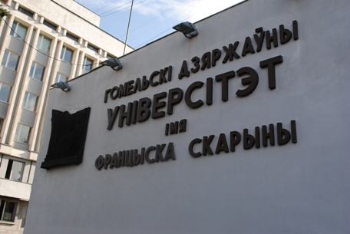
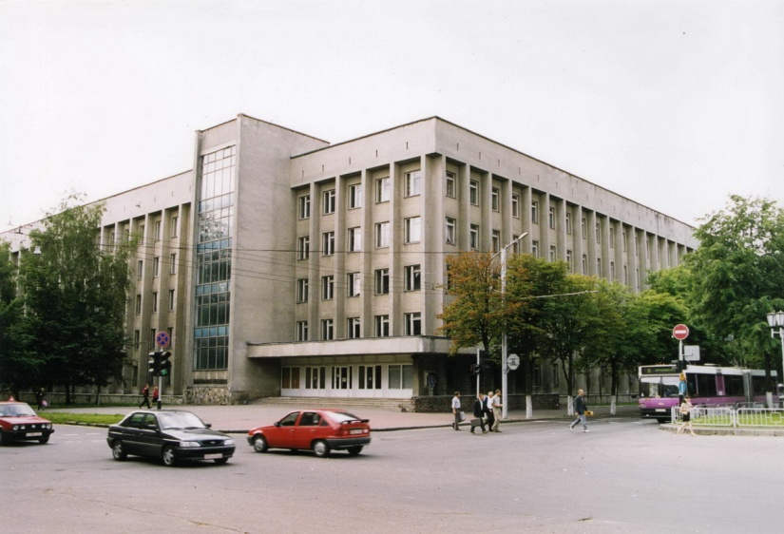
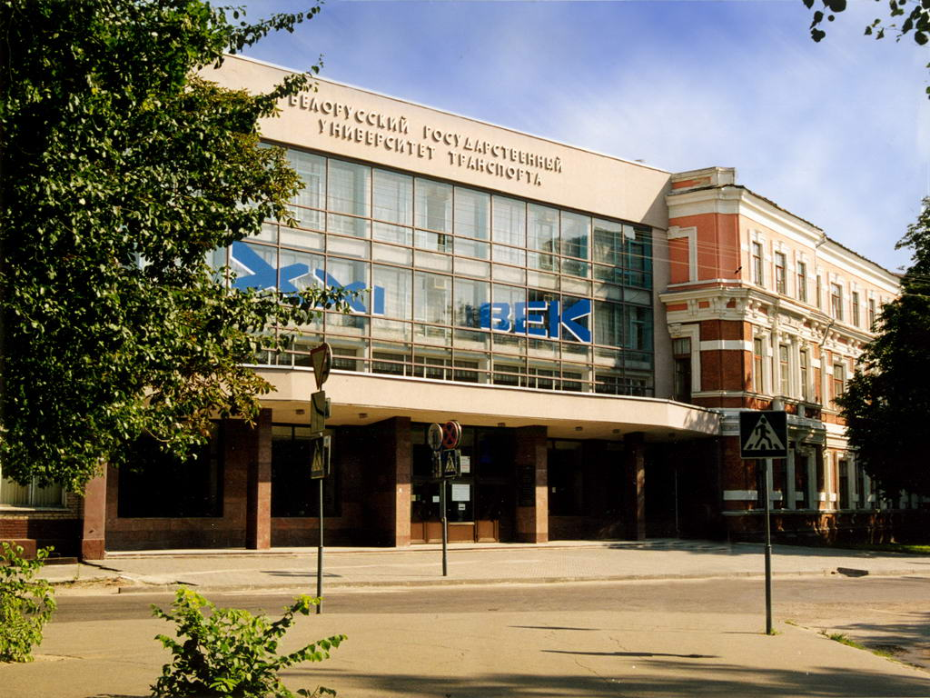
Образование и наука
В Гомеле насчитывается 7 вузов. В год обучаются около 35 тысяч студентов, из них 3 тысячи в год получают высшее образование. Ведущим высшим учебным заведением Гомеля является Гомельский государственный университет им. Франциска Скорины. Создан в 1969 году на основе Гомельского педагогического института им. В. П. Чкалова, готовит научные, производственные и педагогические кадры по 25 специальностям и 56 специализациям (2006) самых различных областей деятельности. Созданный в 1953 году Белорусский государственный университет транспорта (ранее — Белорусский институт инженеров железнодорожного транспорта) является единственным вузом подобного рода в Белоруссии.
Гомельский государственный университет им. Ф. Скорины
Белорусский государственный университет транспорта

Slide 14
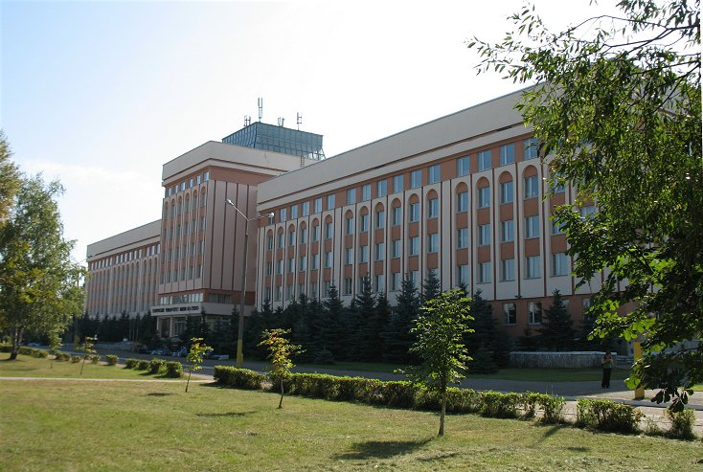
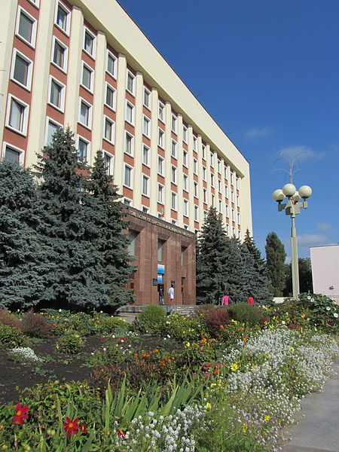
Образование и наука
В 1980 году на основе филиала Московского кооперативного института открыт Гомельский кооперативный институт (сейчас Белорусский торгово-экономический университет потребительской кооперации). В 1981 годуна основе Гомельского филиала Белорусского политехнического института создан Гомельский политехнический институт (сейчас Гомельский государственный технический университет им. П. О. Сухого.
Чернобыльская катастрофа обусловила открытие в 1990 году Гомельского медицинского института (ныне Гомельский государственный медицинский университет). После получения независимости Белоруссии в Гомеле были открыты Гомельский филиал Международного института трудовых и социальных отношений (1993) и Гомельский инженерный институт МЧС Республики Беларусь (2003).
В Гомеле работают 77 общеобразовательных школ, 1 городской лицей, 1 областной лицей, 18 профессионально-технических училищ, 6 колледжей, 7 техникумов, Белорусско-славянская гимназия им. И. Мележа, Ирининская гимназия.
В Гомеле расположено 5 НИИ (3 из них связаны с радиационной тематикой): институты леса, механики металлополимерных систем, радиологии,радиобиологии, радиационной медицины и экологии человека.
Гомельский государственный технический университет им. П.О. Сухого
Главный корпус медицинского университета

Slide 15
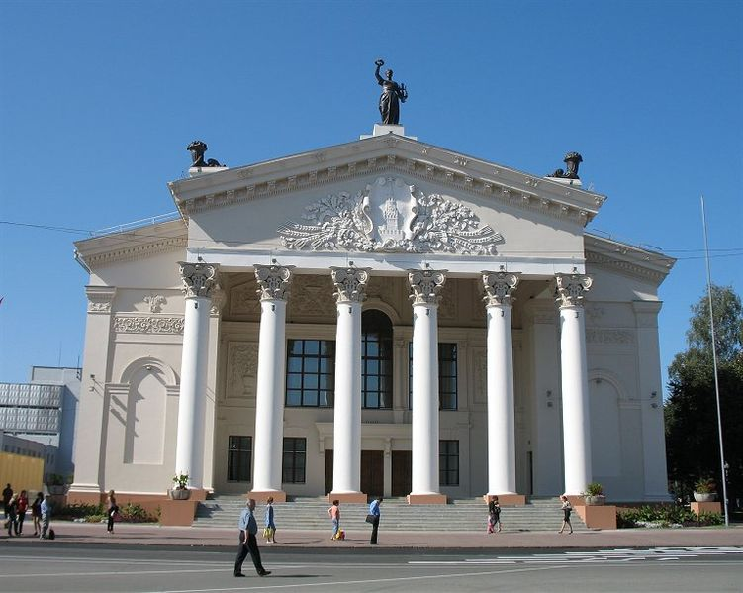
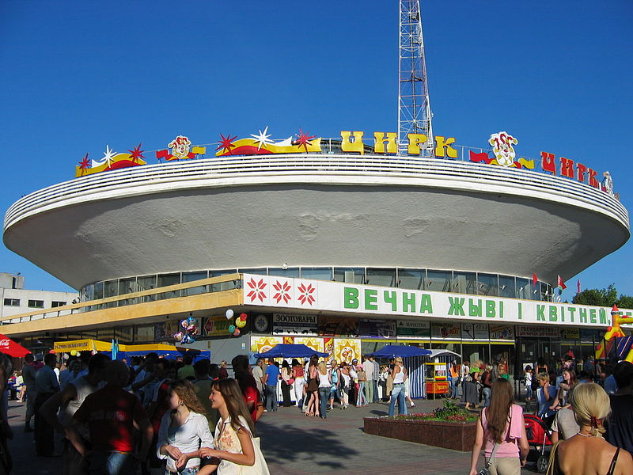
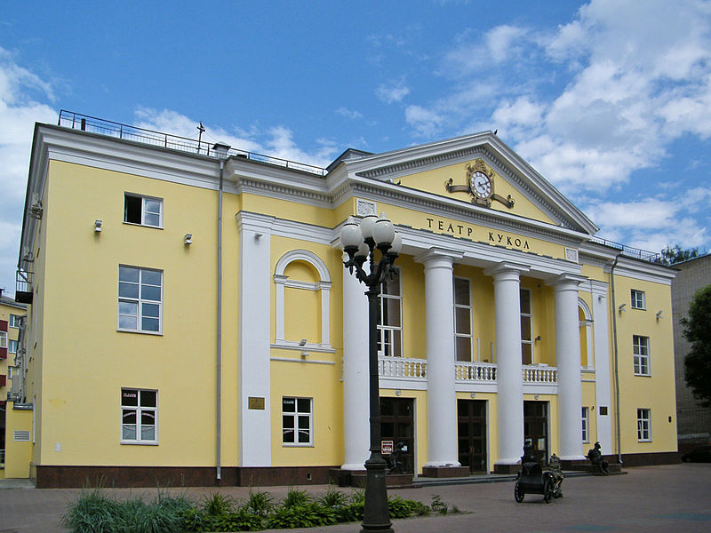
Культура
Здание Гомельского областного драмтеатра
Гомельский государственный цирк
Действуют 4 творческих союза, 3 театра (Областной драмтеатр, театр кукол, молодёжный театр), 3 кинотеатра, филармония, цирк, 3 выставочных зала, филиал Ветковского музея старообрядчества и белорусских традиций имени Ф. Г. Шклярова, ряд других музеев, памятник архитектуры 18-19 в. дворцово-парковый ансамбль Румянцевых — Паскевичей, колледж искусств, картинная галерея, художественное училище, городские симфонический и духовой оркестры, 7 детских музыкальных школ и школ искусств, одна хореографическая и одна художественная школы, ряд центров и дворцов культуры, библиотек.
Ежегодно проводится около 20 фестивалей, в том числе международные: фестиваль хореографического искусства «Сожский хоровод», театральный фестиваль «Славянские театральные встречи», молодёжные музыкальные — «Арт-сессия», «Ренессанс гитары», фестиваль рок-музыки «Go-Fest», открытые международные турниры по спортивным танцам. Организуются десятки выставок.
Театр кукол

Slide 16
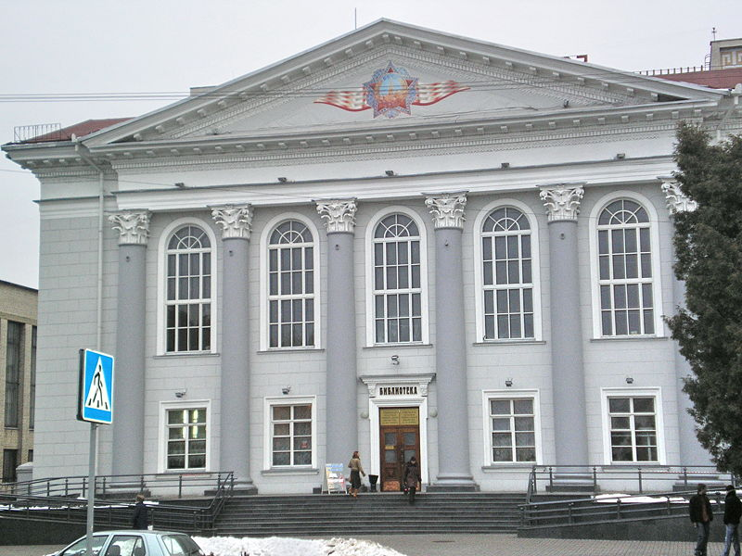
Библиотеки
В городе расположена Гомельская областная универсальная библиотека имени В.И.Ленина.
В Гомеле также существует Гомельская городская централизованная библиотечная система, она представляет собой библиотечную структуру, которая включает 17 филиалов, расположенных в разных районах города, в том числе 6 смешанных библиотек для разновозрастных категорий читателей, 5 детских библиотек и 6 библиотек для взрослого населения. Возглавляет систему центральная городская библиотека имени А. И. Герцена. Библиотека основана в 1977 году.
Славянская библиотека
Славянская библиотека была создана в 1999 году в соответствии с решением Гомельского областного исполнительного комитета на базе бывшей библиотеки Доме политпросвещения обкома КПБ. Её фонд составляет более 30 тысяч книг. Значительное влияние на развитие библиотеки оказали различные дипломатические миссии: много книг библиотеке подарили Польша, Сербия, Черногория, Россия, Чехия. Библиотека является основным местом, в котором проводят свои встречи и конференции культурно-просветительское общество имени Кирилла Туровского. В 2007 году Белорусская православная церковь наградила библиотеку орденом Святителя Кирилла Туровского II степени «за усердный труд во славу Церкви Божьей».

Slide 17
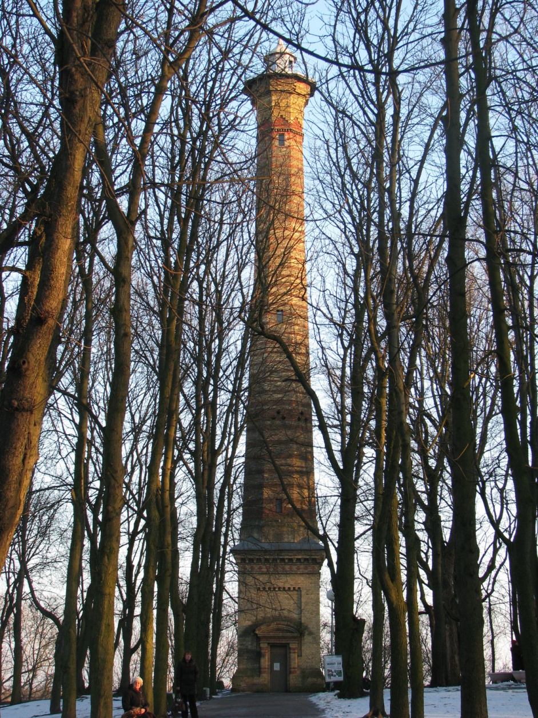
Достопримечательности
За всю более чем восьмивековую историю достопримечательностей в Гомеле сохранилось мало. Небольшая их часть относится к XVII-XVIII векам, основная часть относится к XIX-XX веку. Большинство памятников архитектуры XX века относится к 1950-м годам. Большая их часть сконцентрирована в центральной части города.
Основные достопримечательности: Гомельский дворцово-парковый ансамбль, заложенный при графе Румянцеве Николае Петровиче (первом хозяине города после раздела Речи Посполитой); Дворец Румянцевых — Паскевичей; Часовня-усыпальница Паскевичей; Петропавловский собор, восстановленный в конце 1980-х. В годы Советской власти собор былпланетарием; 35-метровая башня обозрения (труба бывшего сахарного завода князя Паскевича); Охотничий домик (летняя резиденция Румянцева Н. П.); Зимний сад; Ильинская старообрядческая церковь; Никольская церковь; здание бывшей Городской думы; здание бывшей Александровской гимназии; здание бывшей гостиницы «Савой» и другие.
Для осмотра города популярны колесо обозрения (демонтировано в начале 2007 года) и башня обозрения, расположенные в парке в нескольких сотнях метров от дворцового комплекса. Так как рельеф Гомеля относительно равнинный, высоты сооружений вполне хватает для осмотра города.

Slide 18
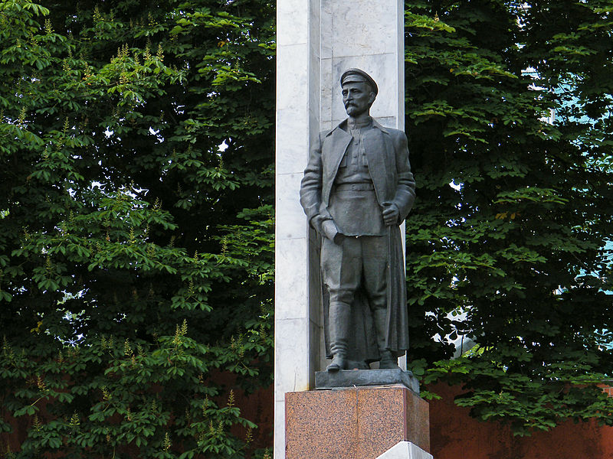
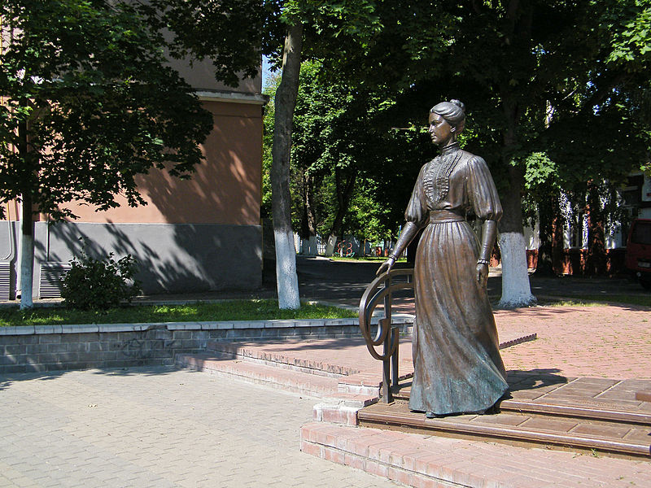
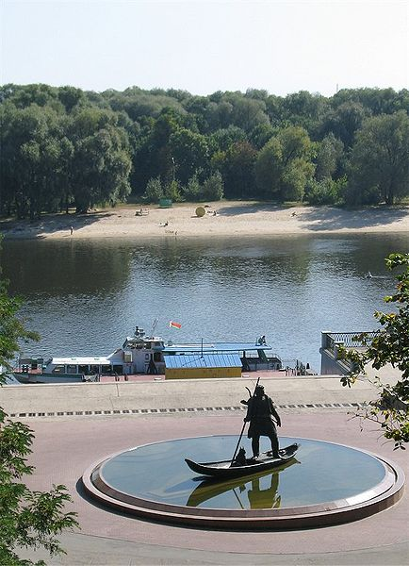
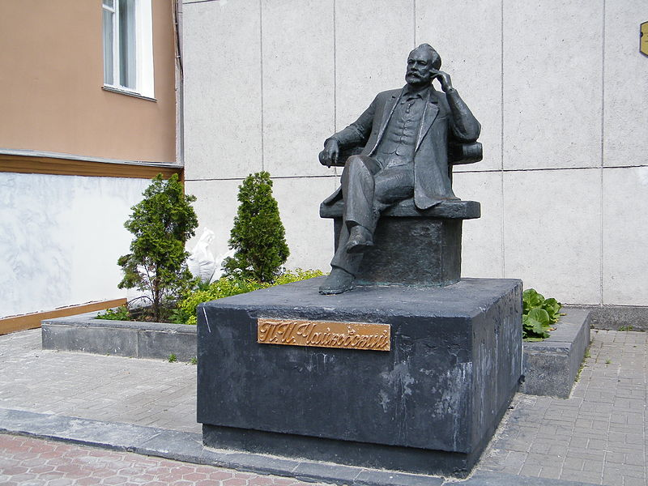
Памятник Феликсу Эдмундовичу Дзержинскому
Памятник Ирине Ивановне Паскевич
Скульптурная композиция «Лодочник» в парке
Памятник Петру Ильичу Чайковскому

Slide 19
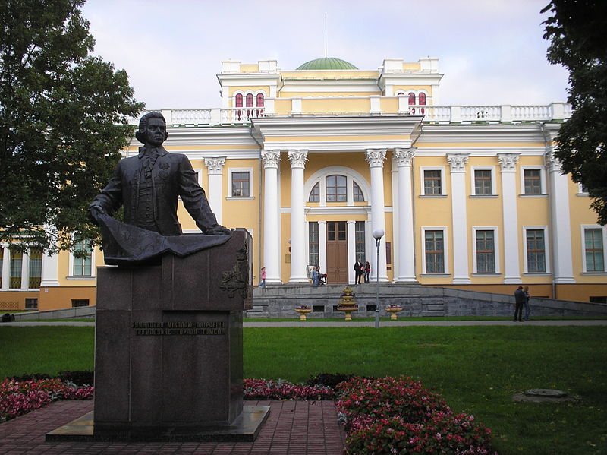
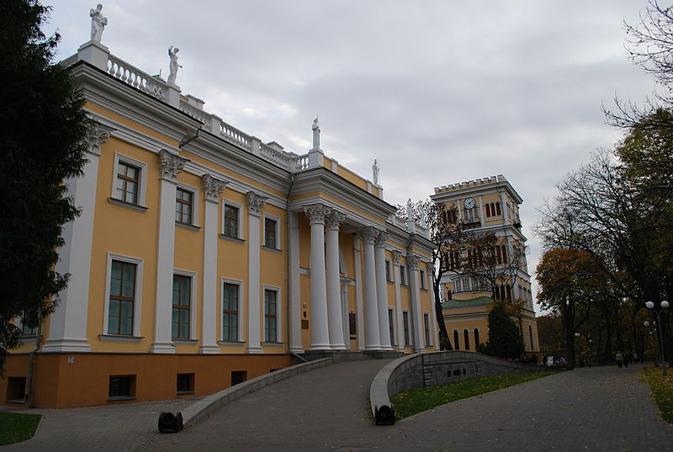
Дворец Румянцевых и Паскевичей
Пямятник Н. П. Румянцеву перед дворцом
Дворец на полотне М. Залеского (XIX век)

Slide 20
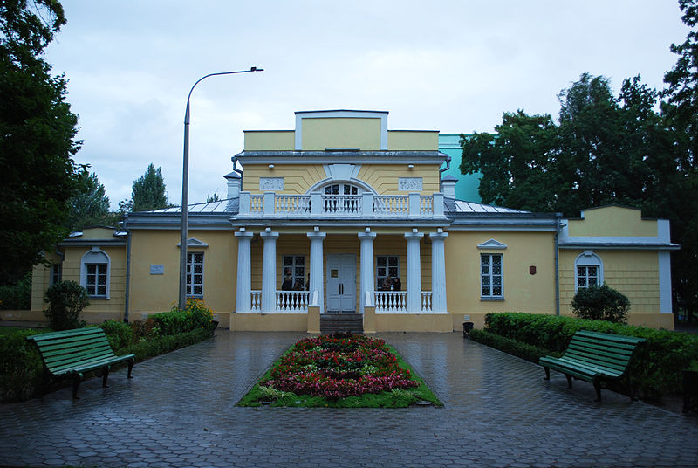
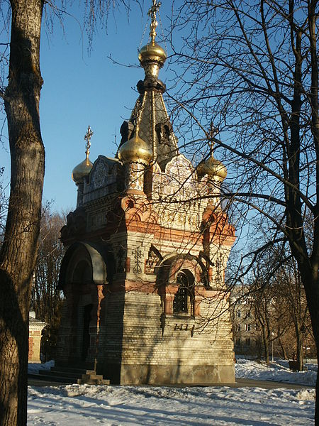
Охотничий домик
Часовня-усыпальница Паскевичей

Slide 21
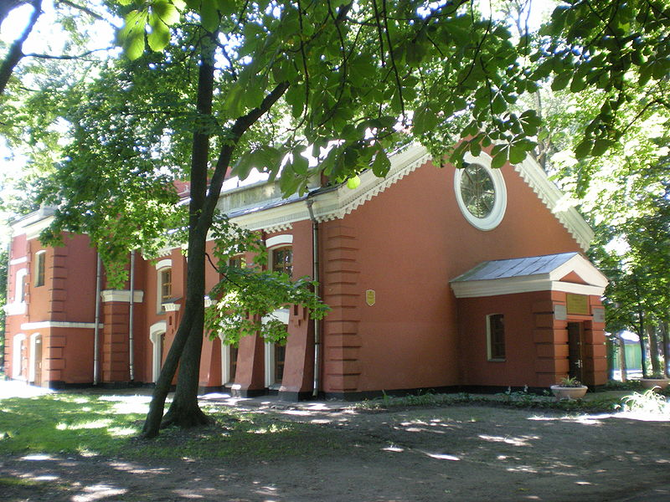
Зимний сад
Зимний сад — памятник архитектуры XIX века, входит в состав Гомельского дворцово-паркового ансамбля. Создан из оранжереи в 1877 году по указанию князя Ф. И. Паскевича в здании одного из цехов сахарного завода. Зимой оранжерея князей Паскевичей обогревалась двумя русскими печами, находившимися в подвале. Изнутри стены Зимнего сада выложены природными минералами, что позволяет лазающим растениям создавать живой зелёный ковёр. Во время Великой Отечественной войны сад пострадал мало.
В настоящее время коллекция сада насчитывает 18 видов субтропических растений: магнолия, пальма хамеропс, эонимус, кофейное дерево, инжир, лавр благородный, жасмин гималайский, юстиция, питтоспорум, лингуструм широколистный, иглица, аспидистра высокая, тисс ягодный, лимон, площ колхидский, традесканция, папоротник, тетрастигма, кипарис.

Slide 22
Петропавловский собор
Петропавловский собор -православное культовое сооружение, находящееся в парке Гомеля, входит вГомельский дворцово-парковый ансамбль.
Собор заложен протоиереем Иоанном Григоровичем 18 октября 1809 года во владении Н. П. Румянцева, строился в 1809-1819 гг. в стилеклассицизма (архитектор - Дж. Кларк). Размещается на высоком мысу над Сожем и виден издалека. Окончательно строительство завершилось в 1824 году.
После революции началось закрытие и разрушение церквей, переоборудование их в учреждения иной категории. В 1935 году Петропавловский собор был закрыт. Богослужения в соборе возобновились в 1940-х гг., в период оккупации. В 1960-е гг. собор закрыли вторично; позже в нём был оборудован планетарий.
В конце 1980-х годы собор был восстановлен, после чего в нём стали регулярно проводиться богослужения.

Slide 23
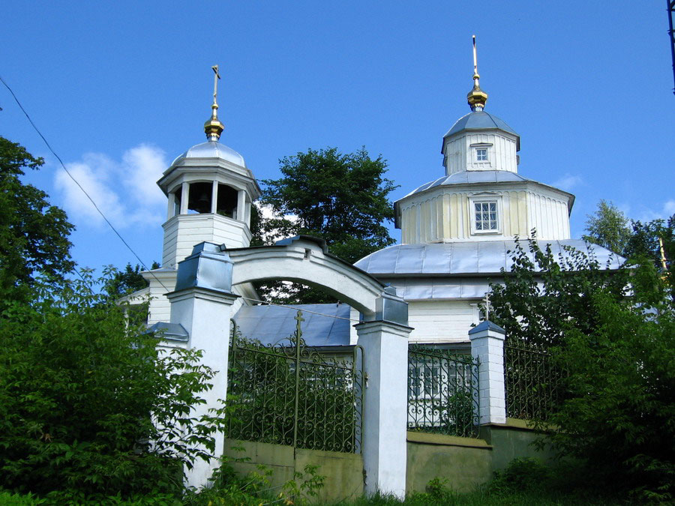
Ильинская церковь
Фото 1949 г
Ильинская церковь — действующая старообрядческая церковь в Гомеле, памятник русского деревянного зодчества конца XVIII века, историко-культурная ценность республиканского значения (2-я категория). Принадлежит Русской православной старообрядческой церкви. Находится в центральной части города на улице Комиссарова на берегу реки Сож.

Slide 24
Свято-Никольский монастырь
Свято-Никольский мужской монастырь — православный монастырь в г. Гомеле, принадлежит Русской православной церкви. Главный храм монастыря — Свято-Никольский храм, основанный в 1904 году по благословению Иоанна Кронштадтского на средства железнодорожников. Монастырь основан в 1994 году. Реконструирован в 2004 году. Кроме главного храма в монастыре имеется надвратная церковь св. Дионисия Радонежского. Подворье монастыря с храмом в честь Смоленской иконы Божией Матери расположено в д. Терюха.
Святыни монастыря: мироточивая икона свт.Николая, икона св.праведного Иоанна Кормянского с частицей мощей.

Slide 25
Города-партнеры Гомеля
Список городов-побратимов и городов-партнеров Гомеля:
—Абердин (англ. Aberdeen), Шотландия (17.06.1990 г.)
—Анапа, Россия (21.05.2010 г.)
—Армавир, Россия (26.11.2009 г.)
—Брянск, Россия (01.06.2001 г.)
—Бургас, Болгария (14.07.1998 г.)
— Воронеж, Россия (25.01.2013 г.)
—Донецк , Украина 04.04.2003 г.)
—Калининград, Россия (10.09.2010 г.)
—Клермон-Ферран (фр. Clermont-Ferrand), Франция (21.10.1977 г.)
—Красносельский район (Санкт-Петербург), Россия (01.08.2001 г.)
—Василеостровский район, Россия (19.08.2002 г.)
—Курск, Россия (05.11.2004 г.)
—Лиепая (латыш. Liepāja), Латвия (08.06.1999 г.)
—Протвино, Россия (08.07.1998 г.)
—Радом (польск. Radom), Польша (26.09.1992 г.)
—Ростов-на-Дону, Россия (25.06.2009 г.)
—Соломенский район (укр. Солом'янський район), Украина (09.10.2009 г.)
— Сургут, Россия (30.04.2005 г.)
—Ульяновск, Россия (08.09.2012 г.)
—Хуайань (кит. упр. 淮安, пиньинь: Huái'ān)), Китай (июнь 1997 г.)
—Чернигов (укр. Чернігів, белор. Чарнігаў), Украина (01.06.2001 г.)
—Черёмушки (район Москвы), Россия (13.06.2007 г.)
Знак городам-побратимам Гомеля в сквере Кирилла Туровского

